Slide 1

Проект: «Flash Leukogram of farms»

Slide 2
Актуальность
Одна из актуальных проблем на сегодняшний день – прогнозирование болезней сельскохозяйственных животных: в 2022 году ущерб от болезней скота и птиц составил 3 млрд. рублей. При возникновении эпидемии уничтожается значительная часть поголовья. Данный вопрос напрямую касается продовольственной безопасности страны. Необходимо обеспечить поставку качественных продуктов питания в больших объемах. Учитывая ежегодный прирост населения во всем мире, спрос будет только повышаться. Ведь именно в составе животного белка входят незаменимые для человека аминокислоты, его же отсутствие в рационе может привести к дефициту белка, железа, цинка, фосфора, кальция, омега-3, витамина Д и витаминов группы В.

Slide 3
Наша цель – своевременно выявить, оперативно уведомлять хозяйства находящиеся в зоне риска для принятия необходимых мер и прогнозировать новые вспышки заболеваний на основе исторических и текущих данных.
Поставленные задачи:
Формирование базы данных: подготовить (отформатировать, устранить дисбаланс классов, искусственно увеличить выборку) и распределить изображения отдельных форменных элементов крови по группам. В настоящий момент обработано 640 фотографий.
Построить модель нейронной сети, подобрать оптимальные параметры.
Провести обучение модели при использовании минимального количества эпох, не допустив недо- и переобучение.

Slide 4
Описание проекта
Распознание и подсчет форменных элементов крови сельскохозяйственных животных по изображениям, полученным с портативного микроскопа.
Составление лейкограмм - достаточно трудоемкий и длительный процесс, требующий привлечения высококвалифицированных специалистов-физиологов. С помощью ИИ мы оптимизируем лабораторную работу, сможем проводить экспресс-диагностику непосредственно в хозяйствах и выявить заболевания на ранней стадии, что позволит избежать экономических потерь.
Нейронные сети, в частности Computer vision, способны найти связи и паттерны на изображении, что позволит решить необходимую задачу. Клетки крови распределяются по классам, а их суммарное количество в образце даст понять соответствие/отклонение от нормы.
В дальнейшем результаты сразу будут поступать в единую базу данных между всеми животноводческими предприятиями, что позволит в случае превышения определенного порога, говорящем о высоком риске эпидемии, оповещать ближайшие хозяйства в зоне риска. Также с помощью нейронных сетей на основе исторических данных и текущих показателях возможно будет предсказывать вспышки эпидемий и действовать на опережение.

Slide 5
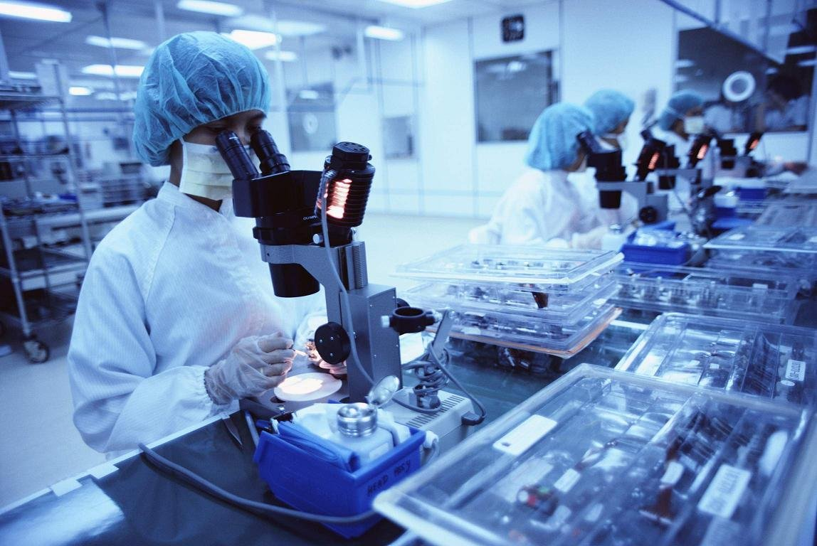
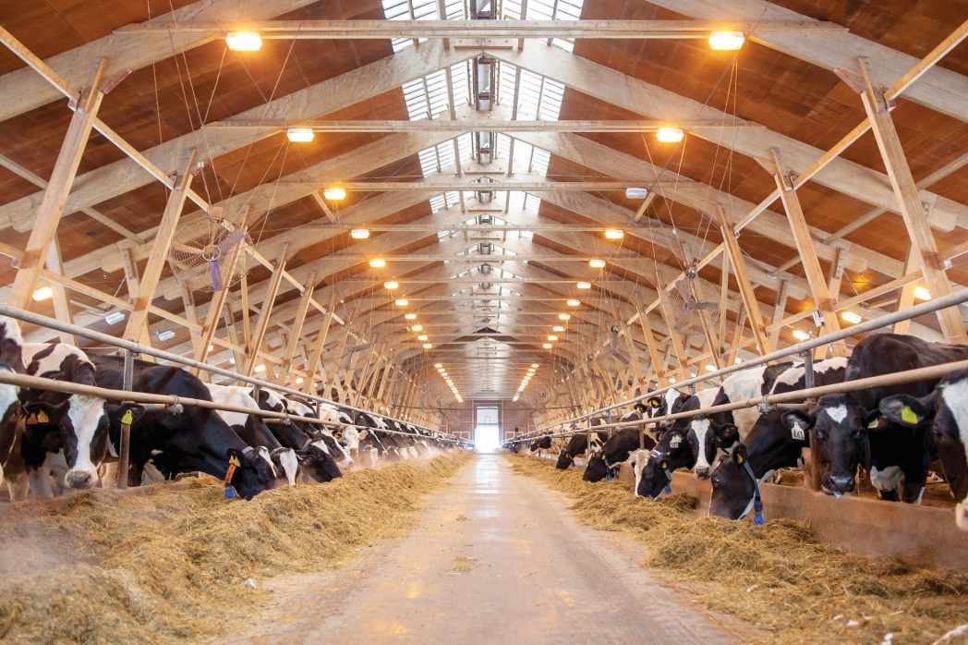
Целевая аудитория
Крупные животноводческие хозяйства, фермы
Агропромышленные комплексы
Ветеринарные клиники

Slide 6
Ожидаемые результаты, социальный эффект
Наша модель искусственного интеллекта будет определять клетки крови с высокой точностью, присылая отчет за несколько секунд, снимки можно делать и загружать с телефона, к камере которого фиксируется портативный микроскоп, либо через имеющееся оборудование. Далее возможно расширение базы и специализация на гистологические препараты и микроорганизмы.
Экономия времени, ресурсов и контроль над производственными потерями, прогнозная оценка. Автоматизация лабораторных анализов, экспресс-диагностика, помощь ветеринарным врачам в хозяйствах.

Slide 7
На данный момент:
На основе имеющихся снимков клеток крови осетровых рыб, были сформированы изображения отдельных форменных элементов, относящихся к определенной популяции. Всего было подготовлено 640 таких изображений, которые распределены по 14 директориям в соответствии с каждой популяцией.
Для разработки модели нейронной сети использовался язык программирования Python и специализированная библиотека TensorFlow.
Построенная модель сверточной нейронной сети состоит из 5 слоев. В качестве функции ошибки была выбрана функция разреженнойкатегориальной перекрестной энтропии (sparse categorical crossentropy), функции активации последнего слоя – многопеременная логистическая функция (softmax). Именно данные функции используются при построении моделей нейронных сетей для решения задачи мультклассовой классификации в случаях, когда каждый классифицируемый объект может быть отнесен лишь к одному классу.
Модель обучалась в течение 5 эпох обучения. В конце первой эпохи обучения значение функции ошибки (loss) составляло 8490, точность – 23,63%. В конце обучения loss уменьшилось до 25, итоговая точность составила 47,07% по обучающему набору данных.

Slide 8
Спасибо за внимание!

